Slide 1

第二章 点、直线、平面之间的位置关系
2.1 空间点、直线、平面之间的
位置关系
2.1.1 平 面

Slide 2


【自主预习】
1.平面的概念、画法及表示法
(1)平面的概念.
①平面是一个不加定义, 只需理解的原始概念.

Slide 3
②立体几何里的平面是从呈平面形的物体中抽象出来的.如课桌面、黑板面、平静的水面等都给我们平面的局部形象.

Slide 4
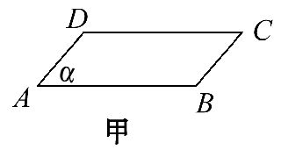
(2)平面的画法.
①常常把水平的平面画成一个___________, 并且其锐
角画成_____, 且横边长等于邻边长的__倍.如图甲;
平行四边形
45°
2

Slide 5
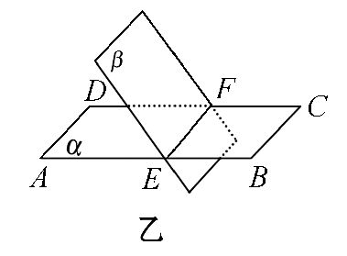
②一个平面被另一个平面遮挡住, 为了增强立体感,
被遮挡部分用_____画出来.如图乙.
虚线

Slide 6
(3)平面的表示方法.
①用希腊字母表示, 如平面α, 平面β, 平面γ.
②用表示平面的平行四边形的四个顶点的大写字母表示, 如平面ABCD.
③用表示平面的平行四边形的相对的两个顶点表示, 如平面AC, 平面BD.

Slide 7
2.点、直线、平面之间的位置关系及其表示方法
(1)直线在平面内的概念.
如果直线l上的_______都在平面α内, 就说直线l在平面α内, 或者说平面α经过直线l.
所有点

Slide 8


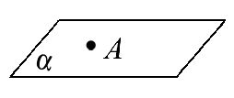
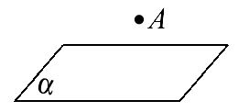
(2)常见的文字语言、符号语言与图形语言的对应关系.
文字语言 | 符号语言 | 图形语言
A在l上 | ____
A在l外 | ___
A在α内 | ______
A在α外 | _____
A∈l
A∉l
A∈α
A∉α

Slide 9

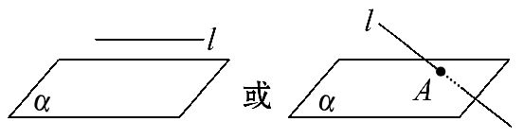
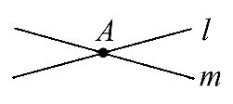
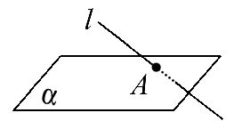
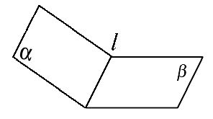
文字语言 | 符号语言 | 图形语言
l在α内 | _____
l在α外 | ____
l,m相交于A | ______
l,α相交于A | _______
α,β相交于l | ________
l⊂α
l⊄α
l∩m=A
l∩α=A
α∩β=l

Slide 10

3.平面的基本性质
公理 | 文字语言 | 图形语言 | 符号语言
公理1 | 如果一条直线上的 _____在一个平面内, 那么这条直线在 _________ |  | A∈l,B∈l,且 A∈α,B∈α ⇒_____
两点
l⊂α
此平面内

Slide 11

公理 | 文字语言 | 图形语言 | 符号语言
公理2 | 过_______________ 的三点,_________ 一个平面 | ________ | A,B,C三点不 共线⇒存在 唯一的平面α 使A,B,C∈α
不在一条直线上
有且只有

Slide 12

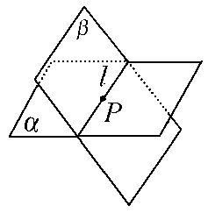
公理 | 文字语言 | 图形语言 | 符号语言
公理3 | 如果两个不重合 的平面有一个公 共点, 那么它们 有且只有一条过 该点的_________ |  | P∈α且P∈β⇒ _________ ______
α∩β=l,
且P∈l
公共直线

Slide 13
【即时小测】
1.三点可确定平面的个数是 ( )
A.0 B.1 C.2 D.1或0
【解析】选D.当这三点共线时, 不能确定平面;当这三点不共线时, 可确定一个平面.

Slide 14
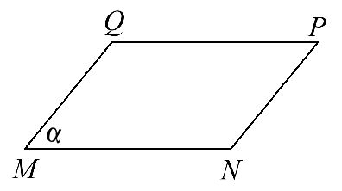
2.如图所示的平行四边形MNPQ表示的平面不能记
为 ( )
A.平面MN B.平面NQP
C.平面α D.平面MNPQ

Slide 15
【解析】选A. MN是平行四边形MNPQ的一条边, 不是对角线, 所以不能记作平面MN.

Slide 16
3.两个平面若有三个公共点, 则这两个平面 ( )
A.相交 B.重合
C.相交或重合 D.以上都不对
【解析】选C.若三个点在同一直线上, 则两平面可能相交;若这三个点不在同一直线上, 则这两个平面重合.

Slide 17
【知识探究】
探究点1 点、线、面及其之间的关系
1.一个平面能把空间分成两部分, 对吗?
提示:对.因为平面是无限延展的, 所以一个平面将空间分成两部分.

Slide 18
2.若A∈a, a⊂α, 能推出A∈α吗?
提示:能.根据直线在平面内的定义可知, 若A∈a, a⊂α, 则A∈α.

Slide 19
【归纳总结】
1.准确理解平面的概念
“平面”是一个只给出描述而未下定义的最基本的原始概念, 对“平面”这一概念应从以下三个方面理解:
(1)“平面”是平的.

Slide 20
(2)“平面”无厚度.
(3)“平面”是无边界的, 可以向四面八方无限延展.这就是人们常说的平面的“无限延展性”.

Slide 21
2.平面画法的四个关注点
(1)通常画的平行四边形表示的是整个平面.需要时, 可以把它延展开来, 如同在平面几何中画直线一样, 直线是可以无限延伸的, 但在画直线时却只画一条线段来表示.

Slide 22
(2)加“通常”二字的意思是因为有时根据需要也可用其他平面图形表示, 如用三角形、矩形、圆等平面图形来表示平面.
(3)画表示平面的平行四边形时, 通常把它的锐角画成45°, 横边画成邻边的两倍.

Slide 23
(4)画表示竖直平面的平行四边形时, 通常把它的一组对边画成铅垂线.
3.从集合的角度理解点、线、面之间的关系
(1)直线可以看成无数个点组成的集合, 故点与直线的关系是元素与集合的关系, 用“∈”或“∉”表示.

Slide 24
(2)平面也可以看成点集, 故点与平面的关系也是元素与集合的关系, 用“∈”或“∉”表示.
(3)直线和平面都是点集, 它们之间的关系可看成集合与集合的关系, 故用“⊂”或“⊄”表示.

Slide 25
特别提醒:从集合的观点理解点、线、面之间的关系需注意:
表示点、线、面之间的关系时, 为了方便起见, 个别的地方的用法与集合符号略有不同.例如, 直线a与平面α相交于点A, 记作a∩α=A, 而不记作a∩α={A}, 这里A既是一个点, 又可以理解为只含一个元素(点)的集合.

Slide 26
探究点2 平面的三个公理
1.两个平面的交线可以是一条线段吗?
提示:不可以, 由公理3知, 两个平面的交线是一条直线.

Slide 27
2.如果一条直线与两条平行直线都相交, 那么这三条直线共面吗?
提示:共面.根据公理2, 可证两条平行直线确定一个平面, 又由公理1可知, 与两条平行直线相交的第三条直线在这个平面内, 所以一条直线与两条平行直线都相交时, 这三条直线是共面的关系.

Slide 28
【归纳总结】
1.公理1、2、3的意义和作用
(1)公理1.
意义:说明了平面与曲面的本质区别.通过直线的“直”来刻画平面的“平”, 通过直线的“无限延伸”来描述平面的“无限延展性”.
作用:既是判断直线在平面内, 又是检验平面的方法.

Slide 29
(2)公理2.
意义:是空间里确定一个平面位置的方法与途径, 而确定平面是将空间问题转化为平面问题的重要条件, 这个转化使得立体几何的问题得以在确定的平面内充分使用平面几何的知识来解决, 是立体几何中解决相当一部分问题的主要的思想方法.
作用:①确定平面;②证明点、线共面.

Slide 30
(3)公理3.
意义:揭示了两个平面相交的主要特征, 提供了确定两个平面交线的方法.
作用:①判断两个平面是否相交;
②确定两个平面的交线;
③证明若干点共线问题.

Slide 31
2.公理2的三个推论
(1)一条直线和此直线外的一点可以确定一个平面.
(2)两条相交直线可以确定一个平面.
(3)两条平行直线可以确定一个平面.
以上三个推论在解题时可直接使用.

Slide 32
类型一 图形语言、文字语言、符号语言的相互转化
【典例】1.用符号表示“点A在直线l上, l在平面α外”, 正确的是 ( )
A.A∈l, l∉α B.A∈l, l⊄α
C.A⊂l, l∉α D.A⊂l, l⊄α

Slide 33
2.用符号表示下列语句, 并画出图形.
(1)平面α与β相交于直线l, 直线a与α, β分别相交于A, B.
(2)点A, B在平面α内, 直线a与平面α交于点C, C不在直线AB上.

Slide 34
【解题探究】典例中点与线、面之间及直线与平面之间的关系可用什么符号表示?
提示:点与线、面之间的关系可用“∈”或“∉”表示, 直线与平面之间的关系可用“⊂”或“⊄”表示.

Slide 35
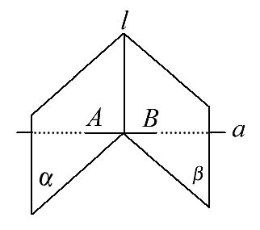
【解析】1.选B.因为点A在直线l上表示为A∈l, 直线l在平面α外表示为l⊄α, 所以选B.
2.(1)用符号表示:
α∩β=l, a∩α=A, a∩β=B, 如图.

Slide 36
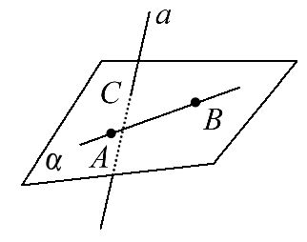
(2)用符号表示:A∈α, B∈α, a∩α=C, C∉AB, 如图.

Slide 37
【方法技巧】三种语言的转换方法
(1)用文字语言、符号语言表示一个图形时, 首先仔细观察图形有几个平面、几条直线且相互之间的位置关系如何, 试着用文字语言表示, 再用符号语言表示.

Slide 38
(2)要注意符号语言的意义.如点与直线的位置关系只能用“∈”或“∉”, 直线与平面的位置关系只能用“⊂”或“⊄”.
特别提醒:根据符号语言或文字语言画相应的图形时, 要注意实线和虚线的区别.

Slide 39
【变式训练】用符号语言表示下列语句, 并画出图形.
(1)三个平面α, β, γ相交于一点P, 且平面α与平面β相交于PA, 平面α与平面γ相交于PB, 平面β与平面γ相交于PC.
(2)平面ABD与平面BDC相交于BD, 平面ABC与平面ADC相交于AC.

Slide 40
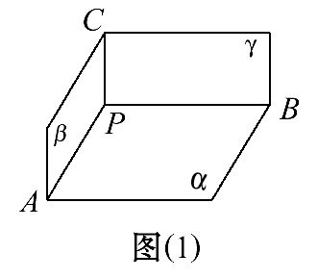
【解析】(1)符号语言表示:α∩β∩γ=P, α∩β=PA, α∩γ=PB, β∩γ=PC, 图形表示如图(1).

Slide 41
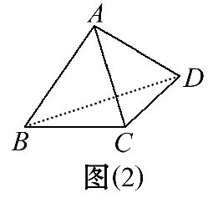
(2)符号语言表示:平面ABD∩平面BDC=BD, 平面ABC∩平面ADC=AC, 图形表示如图(2).

Slide 42
【补偿训练】将下列符号语言转化为图形语言.
(1)a⊂α, b∩α=A, A∉a.
(2)α∩β=c, a⊂α, b⊂β, a∥c, b∩c=P.

Slide 43
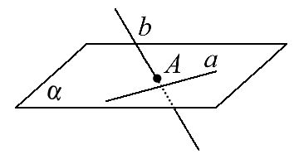
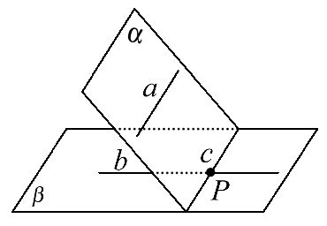
【解析】(1)
(2)

Slide 44
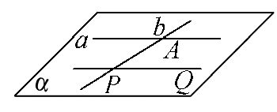
类型二 点线共面问题
【典例】1.空间不共线的四点, 可以确定平面的个数是________.
2.如图, 已知:a⊂α, b⊂α, a∩b=A, P∈b, PQ∥a, 求证:PQ⊂α.

Slide 45
【解题探究】
1.典例1中, 空间不共线的四点可分为哪些情形?
提示:空间不共线的四点可分为三点共线和三点不共线的情形.
2.典例2中由PQ∥a能否推出PQ与a确定一个平面?
提示:根据公理2的推论可知PQ与a可以确定一个平面.

Slide 46
【解析】1.对于不共线四点:当三点共线时确定一个平面;当三点不共线时, 可确定一个平面或四个平面.
答案:1或4

Slide 47
2.因为PQ∥a, 所以PQ与a确定一个平面β.
所以直线a⊂β, 点P∈β.
因为P∈b, b⊂α, 所以P∈α.
又因为a⊂α, 所以α与β重合.所以PQ⊂α.

Slide 48
【延伸探究】将典例2中的两条平行线改为三条, 即求证:和同一条直线相交的三条平行直线一定在同一平面内.

Slide 49
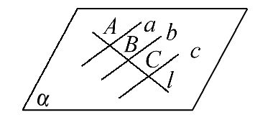
【解析】已知:a∥b∥c, l∩a=A, l∩b=B, l∩c=C.
求证:直线a, b, c和l共面.

Slide 50
证明:因为a∥b, 所以直线a与b确定一个平面, 设为α, 因为l∩a=A, l∩b=B,
所以A∈a, B∈b, 则A∈α, B∈α,
而A∈l, B∈l, 所以由公理1可知:l⊂α.
因为b∥c, 所以直线b与c确定一个平面, 设为β,

Slide 51
同理可知l⊂β, 所以平面α和平面β都包含直线b与l, 且l∩b=B, 又因为经过两条相交直线, 有且只有一个平面,
所以平面α与平面β重合, 所以直线a, b, c和l共面.

Slide 52
【方法技巧】证明点、线共面问题的理论及常用方法
(1)依据:公理1和公理2.

Slide 53
(2)常用方法.
①先由部分点、线确定一个面, 再证其余的点、线都在这个平面内, 即用“纳入法”;②先由其中一部分点、线确定一个平面α, 其余点、线确定另一个平面β, 再证平面α与β重合, 即用“同一法”;③假设不共面, 结合题设推出矛盾, 用“反证法”.

Slide 54
【变式训练】求证:两两相交且不共点的四条直线共面.

Slide 55
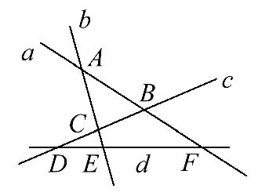
【解析】已知:如图, a∩b=A, a∩c=B, a∩d=F,
b∩c=C, c∩d=D, b∩d=E.求证:a, b, c, d共面.
证明:由于A, B, C三点不共线, 可设A, B, C确定的
平面为α.
又A∈α, B∈α, 所以a⊂α.

Slide 56
A∈b, C∈b, 所以b⊂α, B∈c, C∈c, 所以c⊂α.
又D∈c, E∈b, 所以D∈α, E∈α.
因为D∈d, E∈d, 所以d⊂α.
所以a, b, c, d共面.

Slide 57
【补偿训练】证明:两两相交且不过同一点的三条直线在同一平面内.
【证明】方法一:
因为l₁∩l₂=A, 所以l₁和l₂确定一个平面α.
因为l₂∩l₃=B, 所以B∈l₂.又因为l₂⊂α, 所以B∈α.
同理可证C∈α.

Slide 58
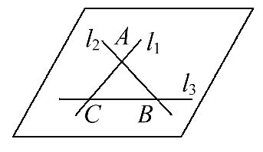
又因为B∈l₃, C∈l₃, 所以l₃⊂α.
所以直线l₁, l₂, l₃在同一平面内.

Slide 59
方法二:因为l₁∩l₂=A,
所以l₁, l₂确定一个平面α.
因为l₂∩l₃=B, 所以l₂, l₃确定一个平面β.
因为A∈l₂, l₂⊂α, 所以A∈α.
因为A∈l₂, l₂⊂β, 所以A∈β.
同理可证B∈α, B∈β, C∈α, C∈β.

Slide 60
所以不共线的三个点A, B, C既在平面α内, 又在平面β内.
所以平面α和β重合, 即直线l₁, l₂, l₃在同一平面内.

Slide 61
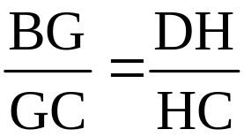
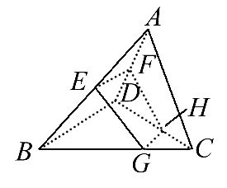
类型三 点共线、线共点问题
【典例】如图所示, 已知四面体A-BCD中, E, F分别是
AB, AD的中点, G, H分别是BC, CD上的点, 且
=2.求证:直线EG, FH, AC相交于同一点.

Slide 62
【解题探究】典例中四边形EFHG是什么图形, 直线EG, FH, AC相交于什么地方?
提示:四边形EFHG是梯形, 交点在EG, FH, AC的延长线上.

Slide 63

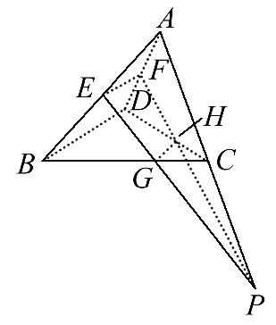

【证明】因为E, F分别是AB, AD的中点,
所以EF∥BD且EF= BD.
又因为 =2,
所以GH∥BD且GH= BD,
所以EF∥GH且EF>GH,

Slide 64
所以四边形EFHG是梯形, 其两腰所在直线必相交,
设两腰EG, FH的延长线相交于一点P,
因为EG⊂平面ABC, FH⊂平面ACD,
所以P∈平面ABC, P∈平面ACD,
又因为平面ABC∩平面ACD=AC,
所以P∈AC, 故直线EG, FH, AC相交于同一点.

Slide 65
【方法技巧】点共线与线共点的证明方法
(1)点共线:证明多点共线通常利用公理3, 即两相交平面交线的唯一性, 通过证明点分别在两个平面内, 证明点在相交平面的交线上, 也可选择其中两点确定一条直线, 然后证明其他点也在其上.

Slide 66
(2)三线共点:证明三线共点问题可把其中一条作为分别过其余两条直线的两个平面的交线, 然后再证两条直线的交点在此直线上, 此外还可先将其中一条直线看作某两个平面的交线, 证明该交线与另两条直线分别交于两点, 再证点重合, 从而得三线共点.

Slide 67
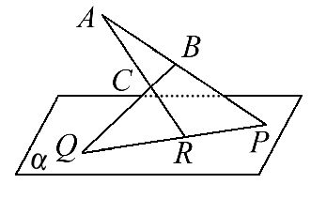
【变式训练】已知△ABC在平面α外, 其三边所在的直线满足AB∩α=P, BC∩α=Q, AC∩α=R, 如图所示.求证:P, Q, R三点共线.

Slide 68
【证明】方法一:因为AB∩α=P, 所以P∈AB, P∈平面α.又AB⊂平面ABC, 所以P∈平面ABC.
所以由公理3可知:点P在平面ABC与平面α的交线上, 同理可证Q, R也在平面ABC与平面α的交线上.
所以P, Q, R三点共线.

Slide 69
方法二:因为AP∩AR=A,
所以直线AP与直线AR确定平面APR.
又因为AB∩α=P, AC∩α=R, 所以平面APR∩平面α=PR.
因为B∈平面APR, C∈平面APR,

Slide 70
所以BC⊂平面APR.
因为Q∈BC, 所以Q∈平面APR, 又Q∈α,
所以Q∈PR, 所以P, Q, R三点共线.

Slide 71
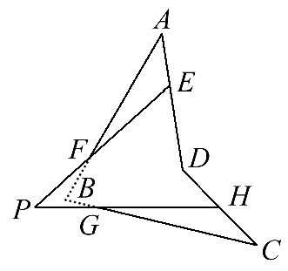
【补偿训练】如图所示, 在空间四边形各边AD, AB, BC, CD上分别取E, F, G, H四点, 如果EF, GH交于一点P, 求证:点P在直线BD上.

Slide 72
【证明】因为EF∩GH=P,
所以P∈EF且P∈GH.
又因为EF⊂平面ABD, GH⊂平面CBD, 所以P∈平面ABD, 且P∈平面CBD, 又平面ABD∩平面CBD=BD, 由公理3可得P∈BD.
所以点P在直线BD上.

Slide 73
自我纠错 点共面的判断
【典例】已知A, B, C, D, E五点中, A, B, C, D共面, B, C, D, E共面, 则A, B, C, D, E五点一定共面吗?

Slide 74
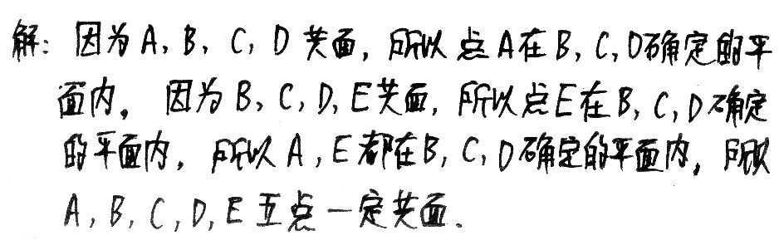
【失误案例】

Slide 75
分析解题过程, 找出错误之处, 并写出正确答案.
提示:错解忽略了公理2中“不在一条直线上的三点”这个重要条件, 实际上B, C, D三点还可能共线.正确解答过程如下:

Slide 76
【解析】A, B, C, D, E五点不一定共面.
(1)如果B, C, D三点不共线, 则它们确定一个平面α, 因为A, B, C, D共面, 所以点A在平面α内, 因为B, C, D, E共面, 所以点E在平面α内, 所以点A, E都在平面α内.即A, B, C, D, E五点一定共面.

Slide 77
(2)如果B, C, D三点共线于l, 若A, E都在l上, 则A, B, C, D, E五点一定共面;
若A, E都不在l上, 则A, B, C, D, E五点可能不共面.

Slide 78


